Slide 1
当たり判定
プレイヤー同士が衝突したら死亡させます。
オンラインゲームではサーバー側に正しい座標があるため、
サーバー側で当たり判定をする必要があります。
サーバー
クライアント
当たり判定
プレイヤー死亡
当たったから死亡させて

Slide 2
当たり判定
処理の流れは以下の通りです
１．当たり判定をチェック
２．当たっていたらクライアントへ死亡情報を送信
３．死亡情報を受信したらプレイヤーを死亡させる
緑：サーバー側
青：クライアント側

Slide 3
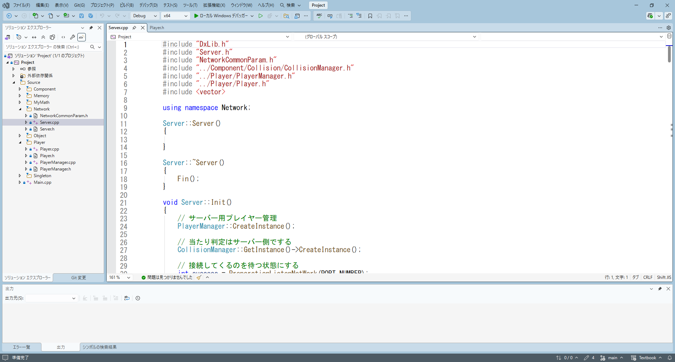
当たり判定
サーバープロジェクトのServer.cppを開きます。

Slide 4
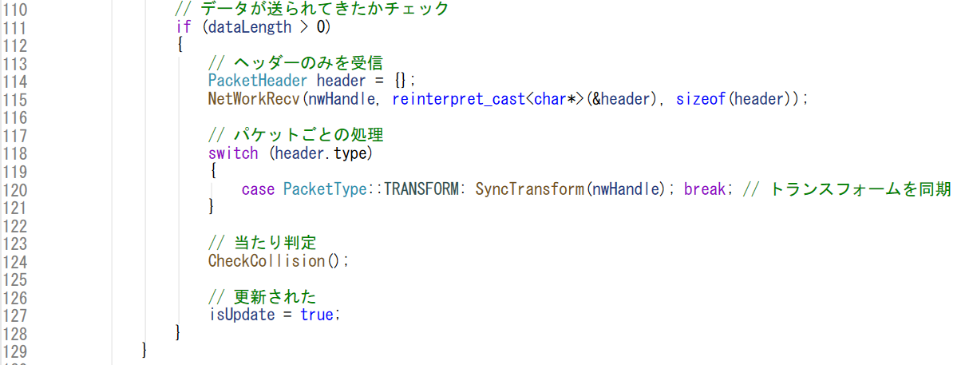
当たり判定
座標を確定させる処理の後で当たり判定をします。

Slide 5
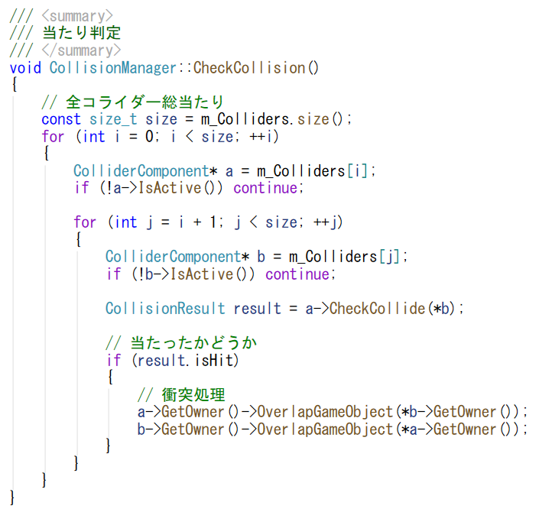
当たり判定
衝突したオブジェクトはOverlapGameObject関数が呼ばれます。

Slide 6
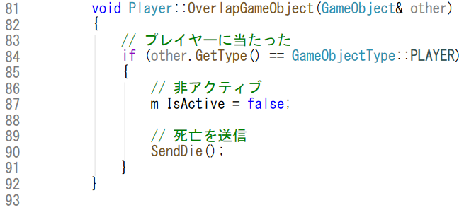
当たり判定
よってPlayerクラスのOverlapGameObject関数で通信します。（Player.cpp）
このようにサーバー側にもPlayerなどのオブジェクトクラスを作ると
処理しやすいです。

Slide 7
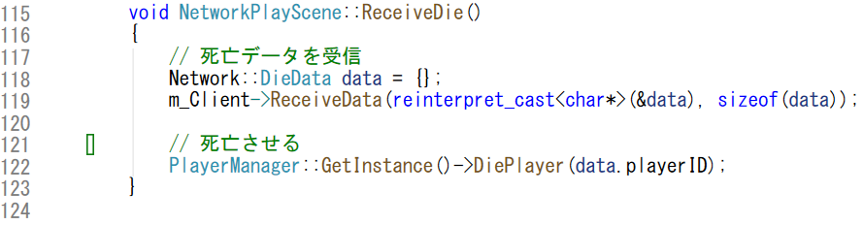
当たり判定
クライアントプロジェクトのNetworkPlayScene.cppを開きます。
これまでと同様に受信処理を作っていますので、
死亡処理を呼び出しましょう。
動作確認してぶつかると死亡するか確認しましょう。

Slide 8
当たり判定
当たって消える位であれば簡単ですが、
当たった後に押し出したり、跳ね返したりする場合は問題が発生します。
オフラインであれば、衝突と押し出しが１フレーム中に１回ずつ処理されますが、
オンラインのクライアント/サーバー間の通信にはラグがあり、
サーバーから座標が返ってくるまでは、
クライアント側の座標が押し出されないままになってしまうからです。
クライアント
サーバー
動いている間座標をずっと送信
当たり判定忙しすぎる
当たり判定ができ次第、結果の座標を送信

Slide 9
当たり判定
この対策には明確な答えはありません。ゲーム次第になります。
ここでは代表的なものを紹介だけします。
■対策
・クライアント側でも当たり判定をしてめり込まないようにする
・それでもサーバー側と一致しないので違和感は残る
・通信データに番号を割り当て、番号ごとの座標で同期する
・同期した座標のみ採用すると、とても画面がカクツク
・上2つの対策をした上で、座標を線形補完する
・これで、かなり違和感はなくなる。ゲームエンジンも基本このやり方
市販のゲームでは、これをベースに対策を考えていきます。

